Slide 1
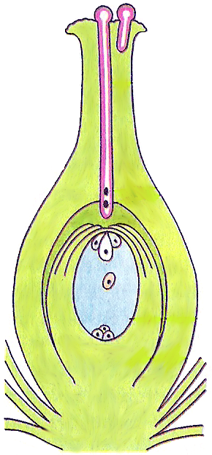
Двойное оплодотворение
Подготовила ученица
11-Т класса
Тимошенко Диана

Slide 2
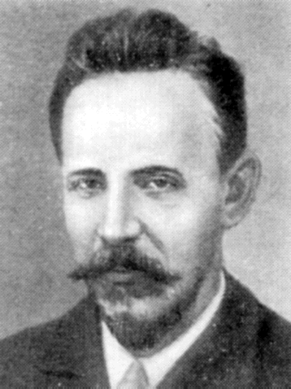
Открытие
Двойное оплодотворение открыл русский ученый С.Г.Навашин в 1898 году.
Оплодотворению предшествует опыление.
Происходит у покрытосеменных растений.
С.Г. Навашин

Slide 3
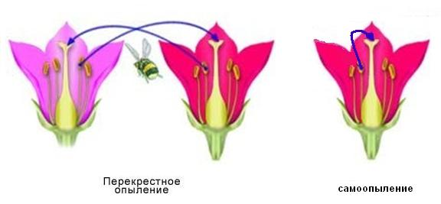
Опыление
Опыление – это процесс переноса пыльцы с тычинки на рыльце пестика.

Slide 4
Первое оплодотворение
Первый спермий оплодотворяет яйцеклетку, образуется зигота.
Зигота делится, образуется зародыш семени.
зигота

Slide 5
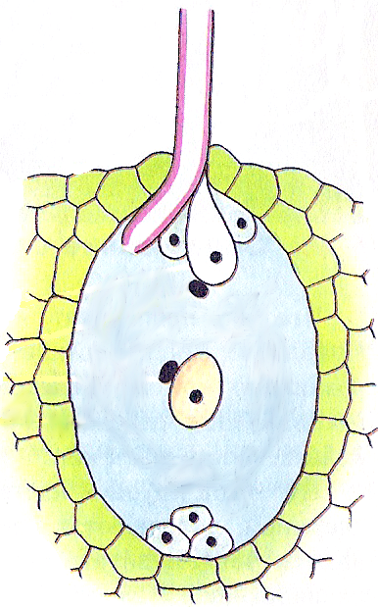

Slide 6
Второе оплодотворение
Второй спермий оплодотворяет самую крупную клетку около яйцеклетки.
Из этой клетки образуется эндосперм (запас питательных вещ-в)

Slide 7
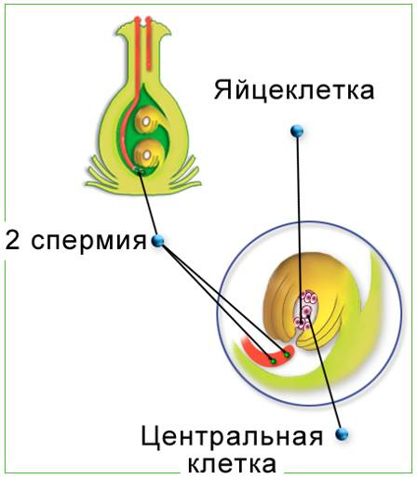

Slide 8
Образование семени:
Зигота делится, образуется зародыш.
Из оплодотворенной клетки образуется эндосперм.
Стенки семязачатка становятся семенной кожурой.

Slide 9
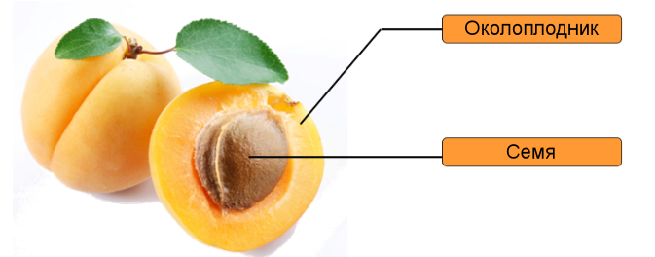
Образование плода:
Стенки завязи пестика разрастаются, видоизменяются и становятся околоплодником.

Slide 10
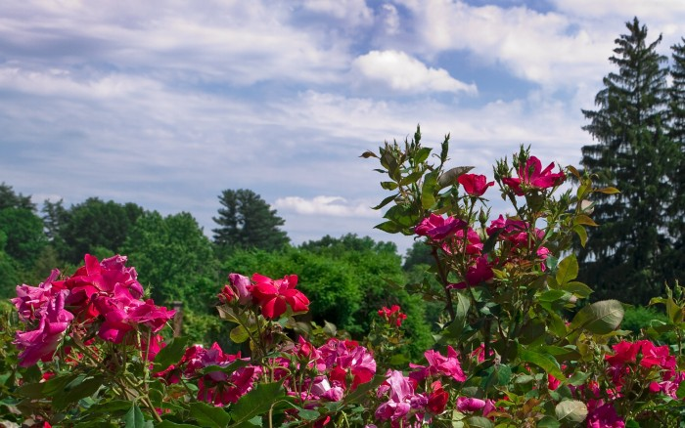
Смысл двойного оплодотворения заключается в образовании эндосперма- пищи для зародыша. Это обеспечило цветковым растениям преимущества перед другими группами растений.

Slide 11
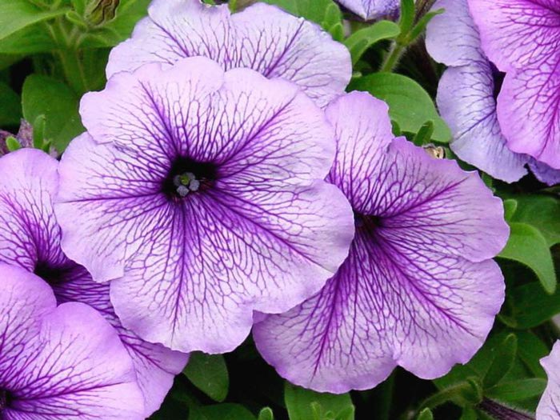
Спасибо за внимание!

